Slide 1
Web APIs

Slide 2
正文-单击此处标题样式微软雅黑24号
昨日复习
获取元素可以通过软件系统或软件系统或软件系统或软件系统来获取
事件的三要素分别是软件系统、软件系统、软件系统
修改元素的内容可以通过软件系统或软件系统
修改元素的属性由软件系统
修改元素的样式属性由软件系统与软件系统
给元素注册事件的步骤软件系统、软件系统、软件系统

Slide 3
正文-单击此处标题样式微软雅黑24号
昨日复习
获取元素可以通过ID或标签名或class或选择器来获取
事件的三要素分别是事件源、事件类型、事件处理程序
修改元素的内容可以通过innerText或innerHTML
修改元素的属性由元素对象.属性名 = 值
修改元素的样式属性由元素对象.style.样式属性名 = 值件 与 元素对象.className = ‘类名’
给元素注册事件的步骤获取元素、注册事件、编写事件处理代码

Slide 4

目
操作元素（排他思想、自定义属性）
节点操作
Contents

Slide 5
能够操作DOM元素的属性（自定义属性）
能够操作DOM节点
目标
TARGET

Slide 6


1.1 排他思想（算法）
排他思想（算法）
掌握程度：应用
要点提示
排他思想
视
答
练

Slide 7

1.1 排他思想（算法）
课堂问答
课堂问答
1、说出什么是排他操作？
2、说出排他操作的实现步骤
视
答
练

Slide 8


1.1 排他思想（算法）
排他操作练习
5分钟
5个按钮，单击按钮，当前按钮变背景色，其他按钮没有背景色！
练习
视
获取所有的按钮
使用for循环给所有的按钮注册单击事件
事件处理函数中，完成排他操作
答
提示
练

Slide 9
1.2 百度换肤效果
百度换肤效果
掌握程度：应用
要点提示
视
练

Slide 10

1.2 百度换肤效果
案例巩固练习
5分钟
4个图片，单击图片时，body的背景更换！
练习
视
给所有的img注册单击事件
获取当前图片的src
设置body的背景图
提示
练

Slide 11
1.3 表格隔行变色效果
表格隔行变色效果
掌握程度：应用
要点提示
onmouseover和onmouseout事件
视
练

Slide 12
1.3 表格隔行变色效果
案例巩固练习
5分钟
  有1个表格，鼠标经过 tr 行，当前的行变背景颜色， 鼠标离开去掉当前的背景颜色
练习
视
给所有的行注册鼠标移入事件
给所有的行注册鼠标移出事件
鼠标移入事件中，改变当前行的背景颜色
鼠标移出事件中，改变当前行的背景颜色
提示
练

Slide 13
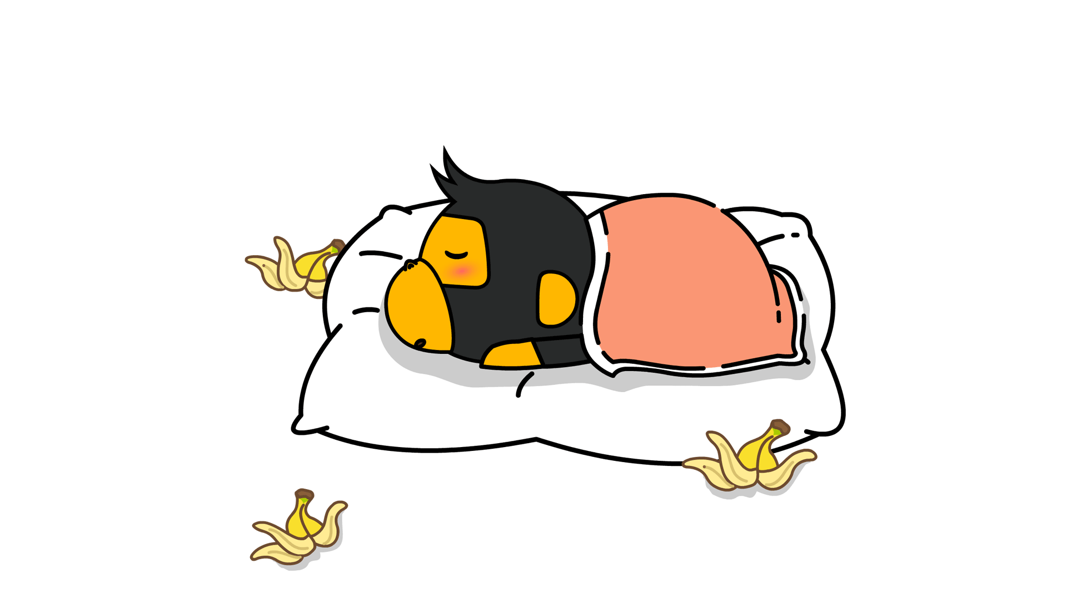

Slide 14
2.1 表单全选取消全选（上）
表单全选取消全选（上）
掌握程度：应用
要点提示
全选和取消全选
视
练

Slide 15
2.1 表单全选取消全选（上）
案例巩固练习
5分钟
点击上面全选复选框，下面所有的复选框都选中（全选）
再次点击全选复选框，下面所有的复选框都不中选（取消全选）
练习
视
获取全选按钮和子复选框
给全选按钮注册单击事件
获取全选按钮的选中状态
设置子复选框的选中状态
提示
练

Slide 16
2.2 表单全选取消全选（下）
表单全选取消全选（下）
掌握程度：应用
要点提示
下面复选框影响全选按钮
视
练

Slide 17
2.2 表单全选取消全选（下）
案例巩固练习
5分钟
如果下面复选框全部选中，上面全选按钮就自动选中
如果下面复选框有一个没有选中，上面全选按钮就不选中
练习
视
给所有的子复选框注册单击事件
使用变量记录全选按钮的状态
判断是否有没被选中的子复选框，有则改变全选按钮的状态
设置全选按钮的的状态
提示
练

Slide 18
2.3 获取自定义属性值
获取自定义属性值
掌握程度：应用
要点提示
获取原有和自定义属性
视

Slide 20
3.1 设置移除自定义属性
设置移除自定义属性
掌握程度：应用
要点提示
设置自带和自定义属性
移出属性
视

Slide 21
3.2 tab栏切换布局分析（重要）
tab栏切换布局分析（重要）
掌握程度：理解
要点提示
tab栏布局
视

Slide 22
3.3 tab栏切换制作（上）
tab栏切换制作（上）
掌握程度：应用
要点提示
选项卡操作
视
练

Slide 23
3.3 tab栏切换制作（上）
案例巩固练习
5分钟
选项卡，点击某一个，当前这个底色会是红色，其余不变（排他思想）
练习
视
获取所有的选项卡，注册单击事件
选项卡排他操作
提示
练

Slide 24
3.4 tab栏切换制作（下）
tab栏切换制作（下）
掌握程度：应用
要点提示
选项卡对应内容操作
视
练

Slide 25
3.4 tab栏切换制作（下）
案例巩固练习
5分钟
选项卡下面的内容部分，跟随选项卡显示和隐藏
练习
视
给所有的选项卡设置“索引号”
在选项卡的单击事件中，获取“索引号”
根据索引号找到选项卡对应的内容，排他操作
提示
练

Slide 26
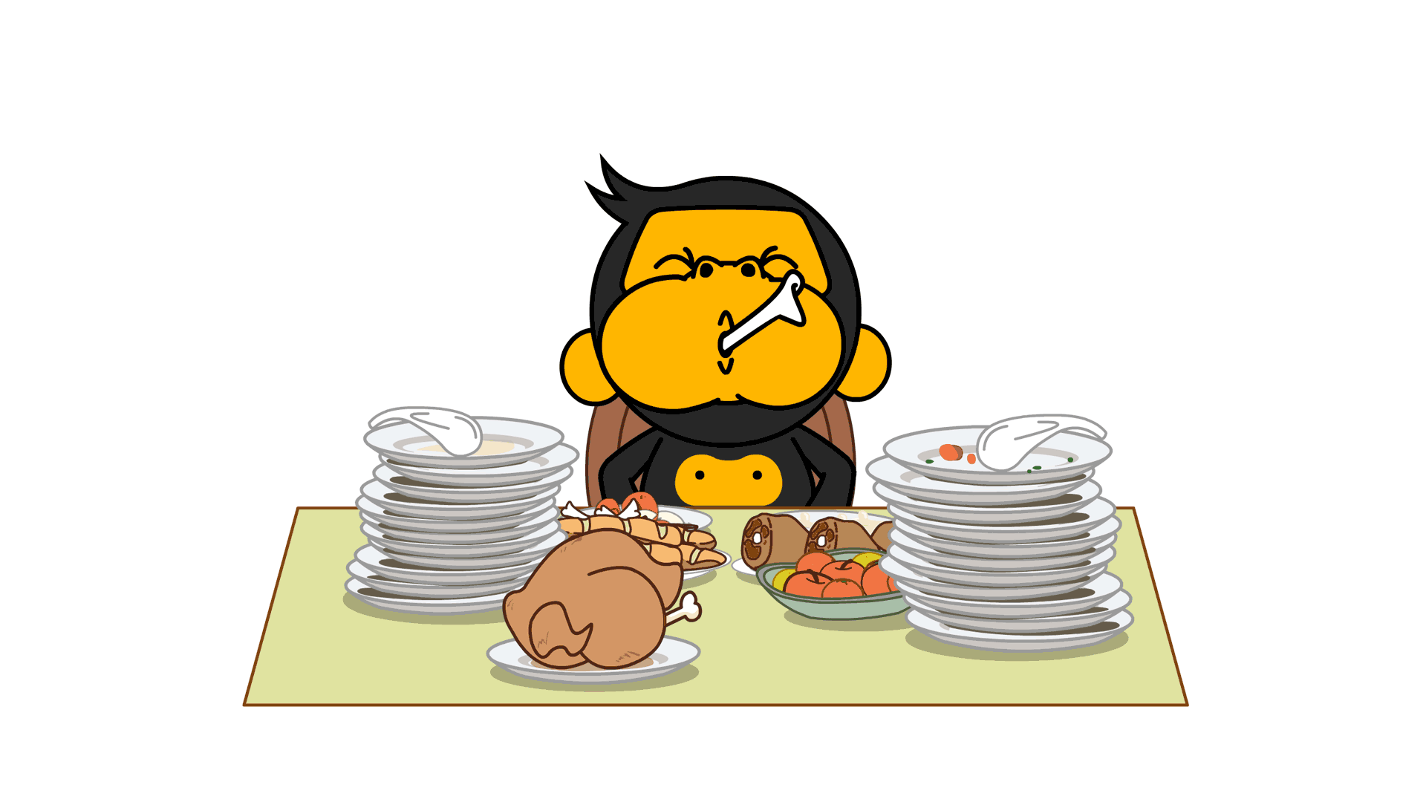

Slide 27
正文-单击此处标题样式微软雅黑24号
上午复习
排他操作的实现步骤是所有元素全部清除与设置当前元素
h5中新增了通过在data-属性名方式设置自定义属性
h5中通过element.dataset.属性名获取自定义属性

Slide 28
正文-单击此处标题样式微软雅黑24号
上午复习
排他操作的实现步骤是所有元素全部清除与设置当前元素
h5中新增了通过在data-属性名方式设置自定义属性
h5中通过element.dataset.属性名获取自定义属性

Slide 29
4.1 H5自定义属性
H5自定义属性
掌握程度：应用
要点提示
自定义属性的目的
h5中设置自定义属性和获取自定义属性
视

Slide 30
4.2 为什么学习节点操作以及节点简介
为什么学习节点操作以及节点简介
掌握程度：理解
要点提示
节点
节点的层级关系
视

Slide 31
4.3 节点操作之父节点
节点操作之父节点
掌握程度：应用
要点提示
父子层级关系
视

Slide 33
5.1 节点操作之子节点
节点操作之子节点
掌握程度：应用
要点提示
获取子节点
获取子元素节点
视

Slide 34
5.2 节点操作之第一个子元素和最后一个子元素
节点操作之第一个子元素和最后一个子元素
掌握程度：应用
要点提示
获取第1个子节点
获取最后1个子节点
获取第1个子元素节点
获取最后1个子元素节点
视

Slide 35
5.3 新浪下拉菜单
新浪下拉菜单
掌握程度：应用
要点提示
视
练

Slide 36

5.3 新浪下拉菜单
案例巩固练习
5分钟
多个下拉菜单li，每个li中有a和ul，鼠标经过li，li中的ul显示！
练习
视
给所有的li注册鼠标移入事件
显示当前li的第2个子元素ul
给所有的li注册鼠标移出事件
隐藏当前li的第2个子元素ul
提示
练

Slide 37


Slide 38
6.1 节点操作之兄弟节点
节点操作之兄弟节点
掌握程度：应用
要点提示
获取兄弟节点和兄弟元素节点
视

Slide 39
6.2 节点操作之创建和添加节点
节点操作之创建和添加节点
掌握程度：应用
要点提示
在页面中添加一个新元素，2步
视

Slide 40
6.3 简单版发布留言案例
简单版发布留言案例
掌握程度：应用
要点提示
节点操作综合应用
视
练

Slide 41
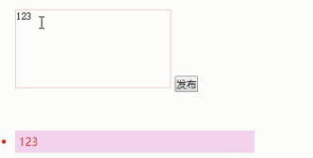
6.3 简单版发布留言案例
案例巩固练习
5分钟
点击按钮之后，动态创建一个li，添加到ul 里面
练习
视
给按钮绑定单击事件
获取文本域的内容
判断内容，如果为空则提示不能为空
不为空则创建li
把内容添加到li中
把li添加到ul中
提示
练

Slide 42


Slide 43
正文-单击此处标题样式微软雅黑24号
今日复习
排他操作的实现步骤是所有元素全部清除与设置当前元素
h5中新增了通过data-属性名方式设置自定义属性
h5中通过element.dataset.属性名获取自定义属性
页面中的节点分为：元素节点、文本节点、属性节点、注释节点
获取父级节点使用 element.parentNode
获取所有的子元素节点使用element.children
创建元素节点使用document.createElement()
追加子元素使用element.appendChild()

Slide 44
正文-单击此处标题样式微软雅黑24号
今日复习
排他操作的实现步骤是所有元素全部清除与设置当前元素
h5中新增了通过data-属性名方式设置自定义属性
h5中通过element.dataset.属性名获取自定义属性
页面中的节点分为：元素节点、文本节点、属性节点、注释节点
获取父级节点使用 element.parentNode
获取所有的子元素节点使用element.children
创建元素节点使用document.createElement()
追加子元素使用element.appendChild()

Slide 45
能够说出排他操作的一般实现步骤
能够使用html5中的dataset方式操作自定义属性
能够根据提示完成百度换肤的案例
能够根据提示完成全选案例
能够根据提示完成tab栏切换案例
能够区分元素节点、文本节点、属性节点
能够获取指定元素的父元素
能够获取指定元素的所有子元素
能够说出childNodes和children的区别
能够使用createElement创建页面元素
目标检测
TARGETS DETECTION

